Slide 1
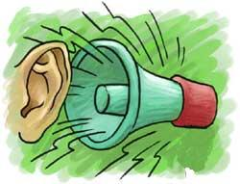
Zvučno onečišćenje
Napravili: Saša Kligl i Andrej Rohlik
Tehnička škola Daruvar
Razred: 3. RT

Slide 2
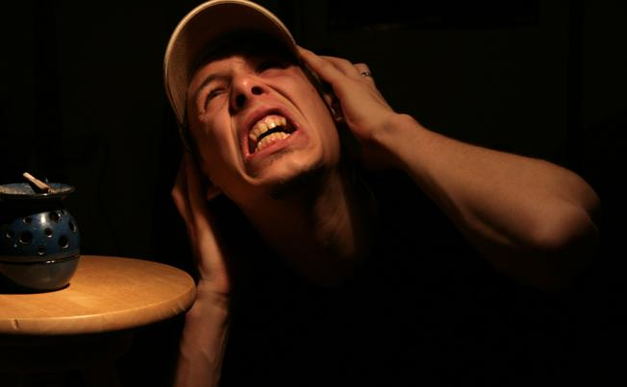
Posljedice buke su...
- Napetost
- Razdražljivost
- Smetnje spavanja
- Bolesti srca i krvožilnog sustava

Slide 3
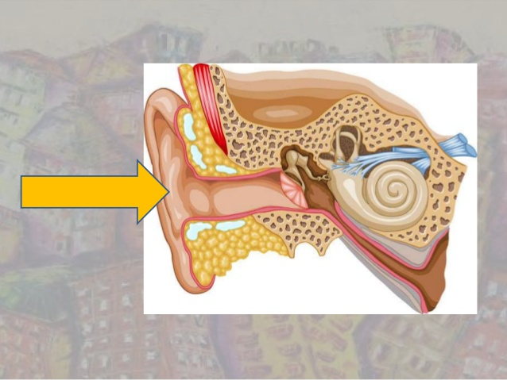
Kako djeluje na zdravlje?
Buka može biti trajna, povremena ili impulsna.
Izloženost trajnoj buci je stalna
Učestalost povremene i impulsne buke može se ponavljati u pravilnim ili nepravilnim vremenskim razmacima.

Slide 4
Kako djeluje na zdravlje?
Impulsna buka je zvuk trajanja do jedne sekunde koji izaziva jače uznemirenje, nelagodu i psihološku napetost više od trajne buke jednake ili čak i niže jačine.
To su najčešće udarci ili eksplozije, prasak petarde, zvuk bučno zatvorenih vrata, otkucaj crkvenog zvona, pucanj iz vatrenog oružja ili eksplozija eksplozivnog sredstva.

Slide 5
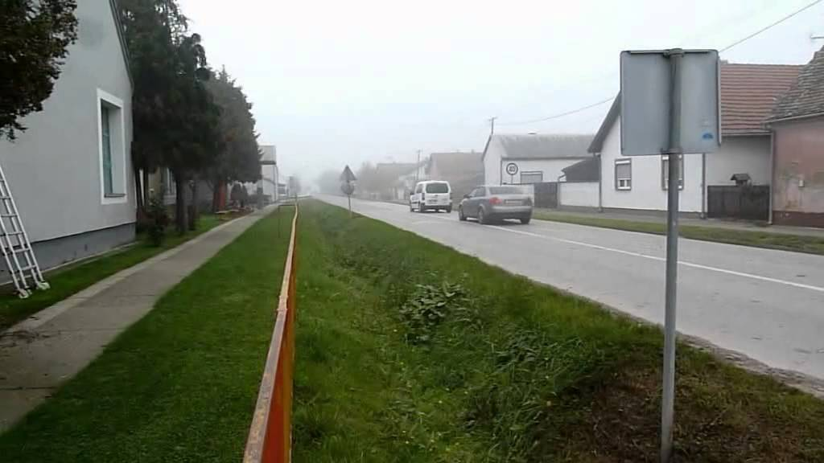
Buka u prometu i kako se riješiti buke...
Problem buke u prometu može se riješiti:
zvučnim barijerama
smanjenjem broja kolničkih traka
smanjenjem dopuštene brzine
korištenjem boljih materijala
bolji plan izgradnje prometnica

Slide 6
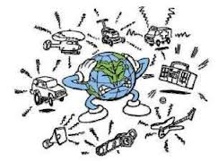
Kako opisati buku?
Buka je neželjeni zvuk
Ipak kao takva se definira tek od 20. stoljeća
Prijašnje definicije tretiraju buku kao zvuk koji nije harmoničan
Tako je bilo sve do početka prošlog stoljeća kad se pojam buke počeo tumačiti na krivi način
Da nismo bili svjedoci neugodnog i iritantnog zvuka na ranim radio prijemnicima i telefonima koji je ometao željeni signal, vjerojatno bi i dalje zvuk doživljavali kao neharmoničan, a ne psihološki željen ili neželjen

Slide 7
Slušno zagađenje i “smeće koje se čuje”
Buka u ljudskom okolišu može se definirati kao zagađenje uzrokovano ljudskom aktivnošću, slušno zagađenje ili „smeće koje se čuje“
NPC smatra buku zagađenjem u zvučnom okolišu (engl. soundscape)
Pod zvučnim okolišem smatra se mješavina zvukova koja uključuje kako prirodne zvukove, poput glasanja životinja, tako i umjetne, ljudskom aktivnošću uzrokovane zvukove (npr. zvuk kosilice za travu).

Slide 8
Slušno zagađenje i “smeće koje se čuje”
Ovo nije savršena definicija, jer se ne može povezati sa štetnim utjecajem na ljudsko zdravlje, ali ti štetni utjecji su često uzrokovani bukom
Ako ništa, ova definicija barem pokušava prebaciti naglasak sa buke kao subjektivnog doživljaja i nečijeg osobnog problema, na buku kao objektivno onečišćenje i društveni problem.

Slide 9
Što poduzimamo?
Začetnik dizanja svijesti o štetnosti buke je dobitnik Nobelove nagrade Robert Koch, poznat po svojoj izjavi da će doći dan kada će se čovjek boriti protiv buke kao što se borio protiv kolere i kuge
Danas su glavni izvori buke cestovni, željeznički i zrakoplovni promet te industrijska postrojenja, kao i buka iz ugostiteljskih i vjerskih objekata kojoj su izložene osobe koje žive ili rade u njihovoj neposrednoj blizini.

Slide 10
U Hrvatskoj ova problematika još nije dovoljno poznata i zastupljena u javnosti
Problemi vezani uz buku izazovu pažnju šire javnosti tek kada su intenzivnije medijski popraćeni, no i tada su informacije koje se plasiraju površne i nedovoljno objektivne

Slide 11
Razinu buke teško je procijeniti jer se u Hrvatskoj ne provode sustavna mjerenja, tako da nema relevantnog podatka o povećanju ili smanjenju zvučnog onečišćenja
Slobodna procjena bila bi da u zadnje vrijeme u globalu nema povećanja zvučnog onečišćenja
No loše planiran

Slide 12
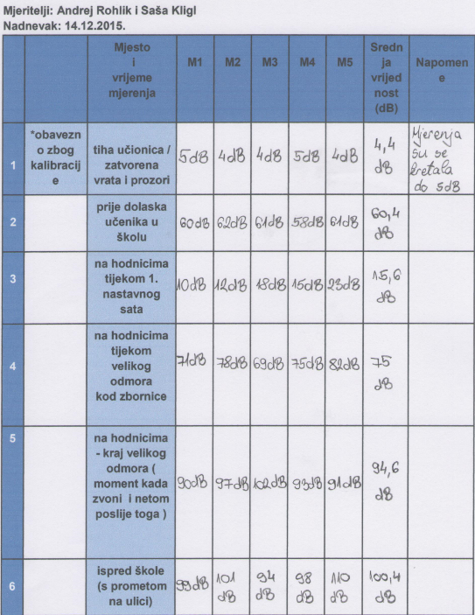
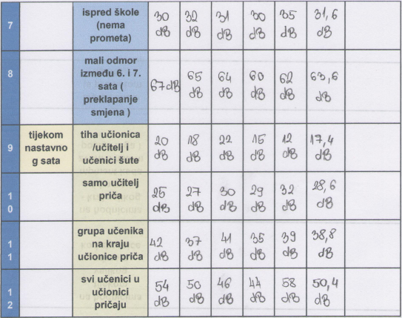
Mjerenja: Prvi dan

Slide 13
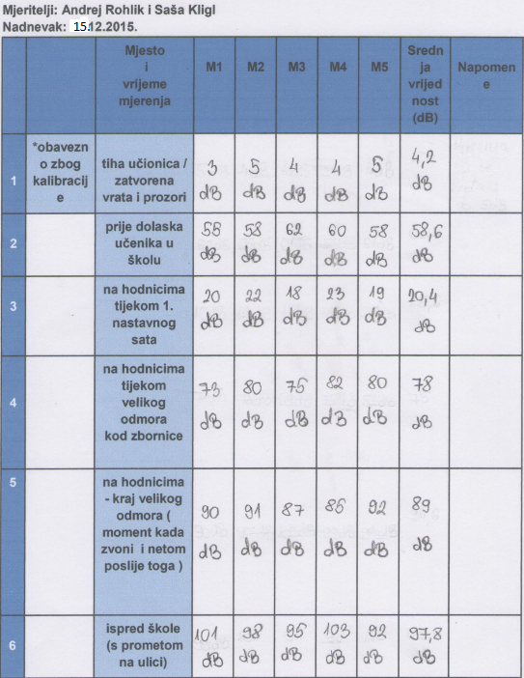
Mjerenja: Drugi dan

Slide 14
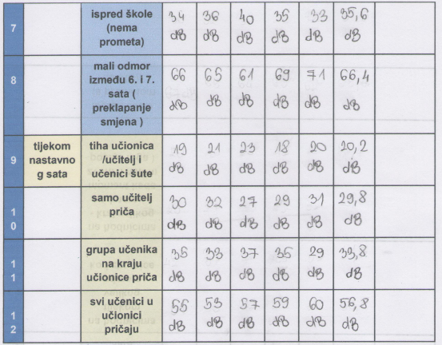
Mjerenja: Treći dan

Slide 15
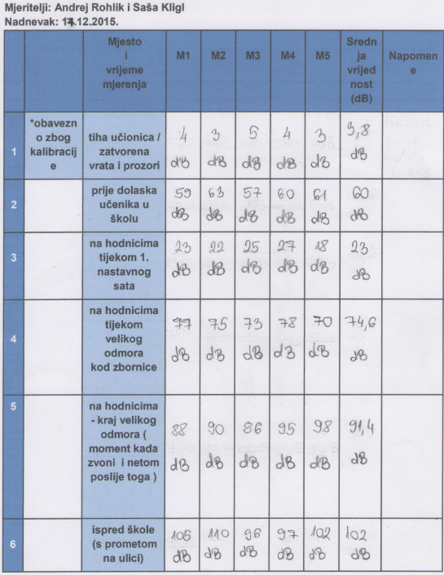
Mjerenja: Četvrti dan

Slide 16
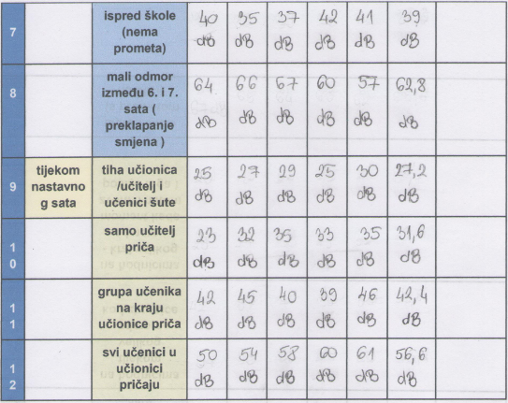
Mjerenja: Peti dan

Slide 17
Izvori znanja i literature koje smo koristili u svrhu ovoga projekta…
http://www.zmz.hr/download/zdrave-vijesti-zvucno-oneciscenje.pdf

Slide 18
HVALA NA POZORNOSTI

